Slide 1
Gépjárműkövetés a mesterséges intelligencia módszereivel
Szakszon Mátyás
Konzulens: Alekszejenkó Levente

Slide 2
Feladat
Különböző bementek:
Utak közötti átmeneti valószínűségek
Autókhoz tartozó útvonalak
Különböző kimenetek:
Egy autó útvonalának prediktálása
Útvonalak visszaállítása
Új útvonalak generálása
Módszerek:
Variációs autoenkóderek
Kisérleti:
Markov-láncok
Ajánló rendszerek
Nyelvi modellek

Slide 3
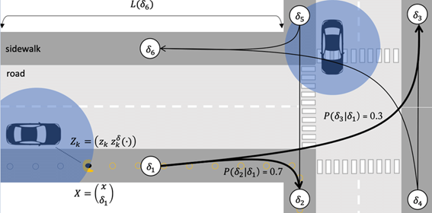
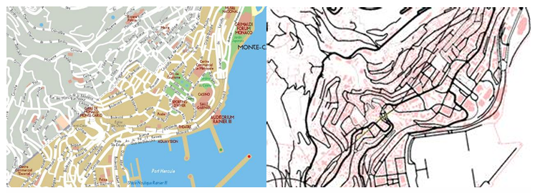
Markov-láncok
Monaco úthálózata

Slide 4
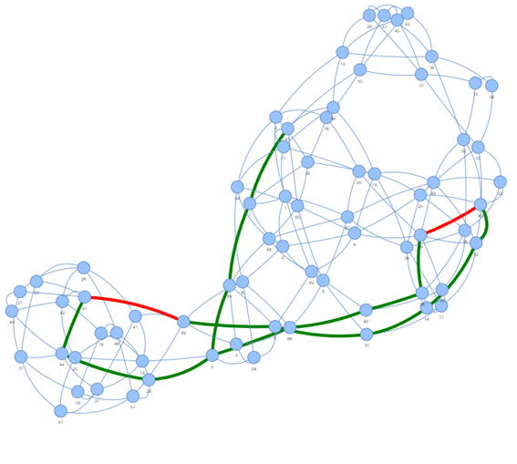
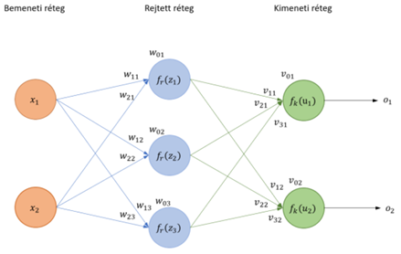
Ajánló rendszerek
Egyszerű neurális háló

Slide 5
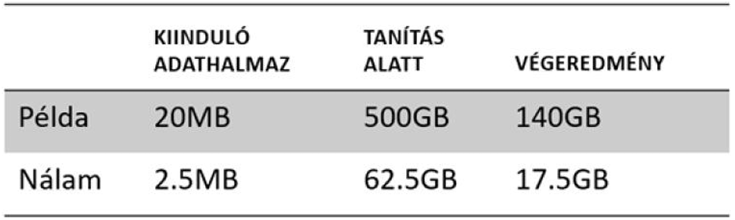
Nyelvi modellek
Long Short-Term Memory (LSTM)
Generative Pre-trained Transformer 2 (GPT-2)

Slide 6
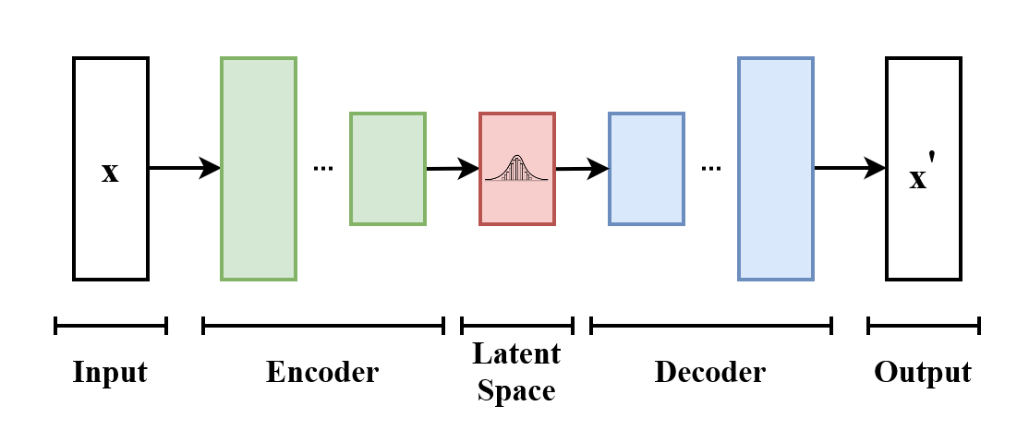
Variational autoencoder(VAE)

Slide 7
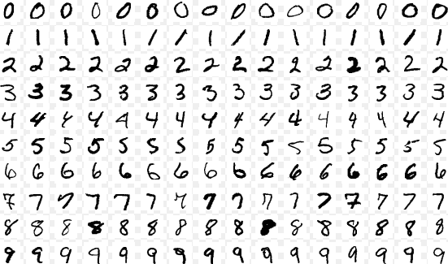
MNIST Modell konvolúció nélkül
MNIST adathamaz
28x28 pixeles képek

Slide 8
Adatelőkészítés numerikusan
Adatszerkezet
Legyenek az utak egységesen 6 hosszúak
One hot encoding egy kicsit másképp

Slide 9
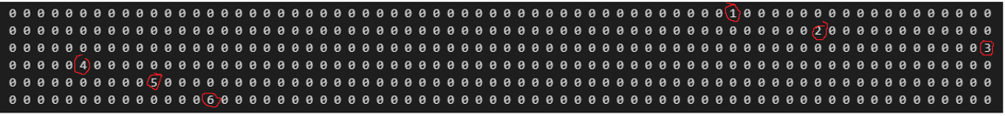
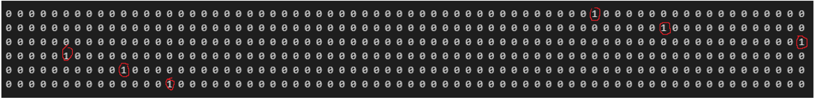
Adatelőkészítés numerikusan 2
Teljes one hot encoding
6x70-es mátrix
Az adat ezen formája gyakorlatilag egy képnek feltethető meg

Slide 10
Eredmények a látens téren
Accuracy
Validitás (út a térképen)
Egy út látens terének környezete
Út a térképen: 48%
Kereszteződés: 84%
Random látens terek
Út a térképen: 61%
Kereszteződés: 88%

Slide 11
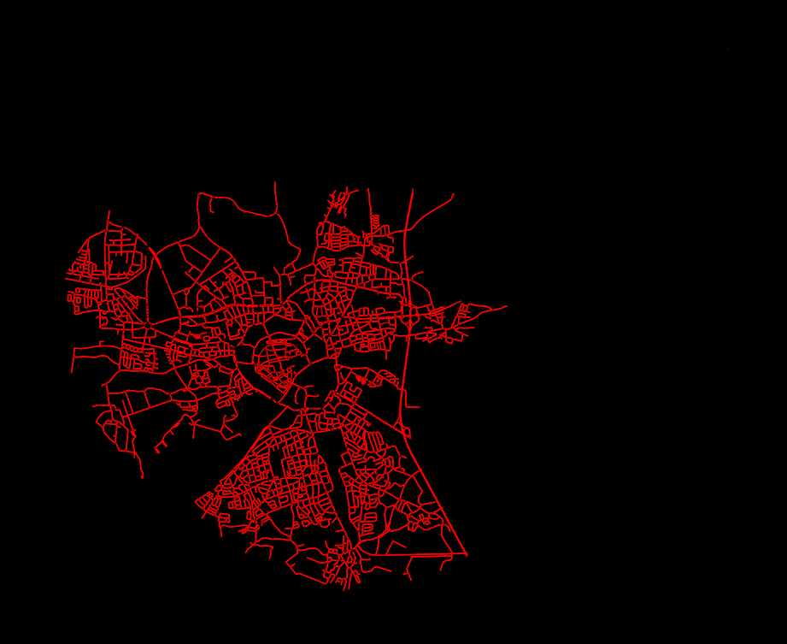
Adatelőkészítés vizuálisan

Slide 12
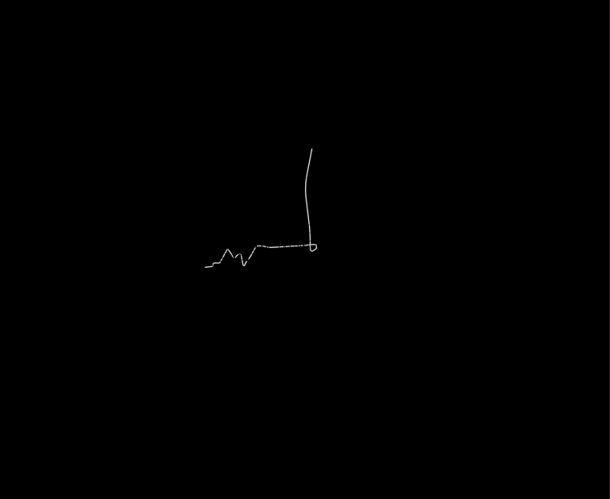
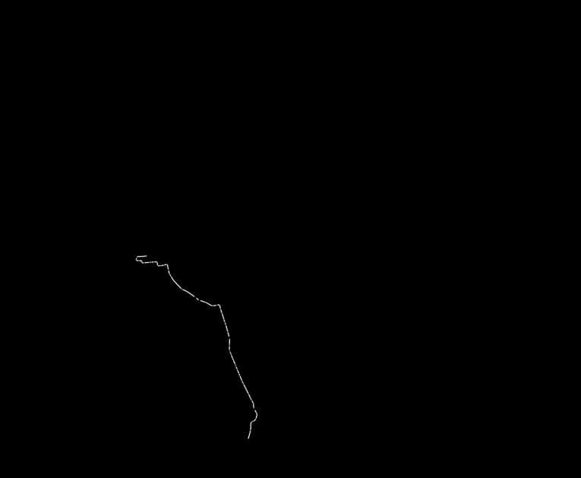
Adatelőkészítés vizuálisan 2

Slide 13
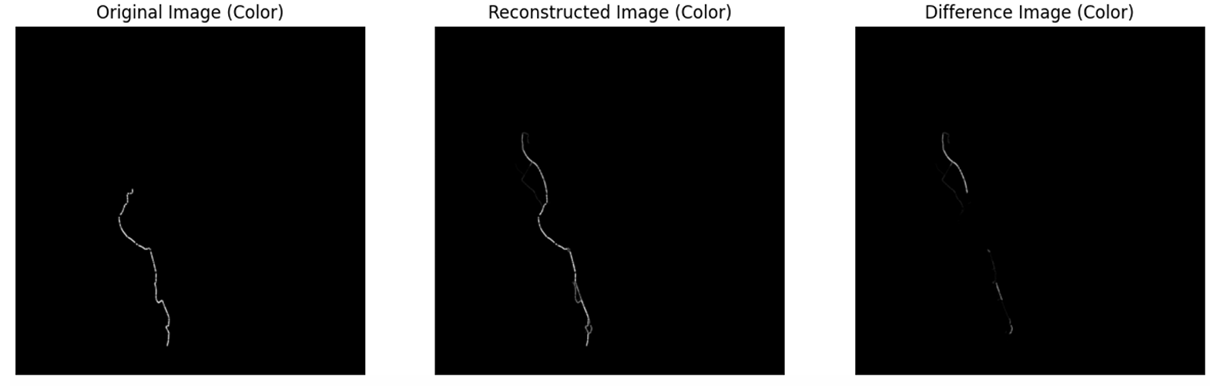
Útvonal rekonstrukció

Slide 14
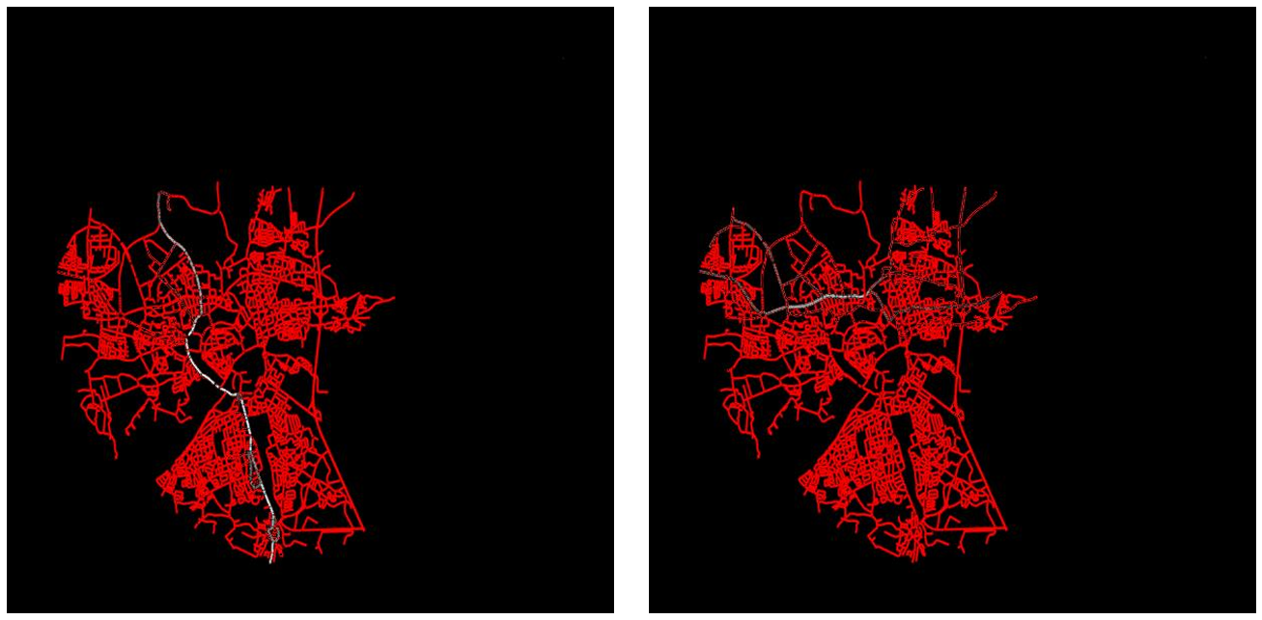
Útvonalak a térképen

Slide 15

Rekonstrukció hibája

Slide 16
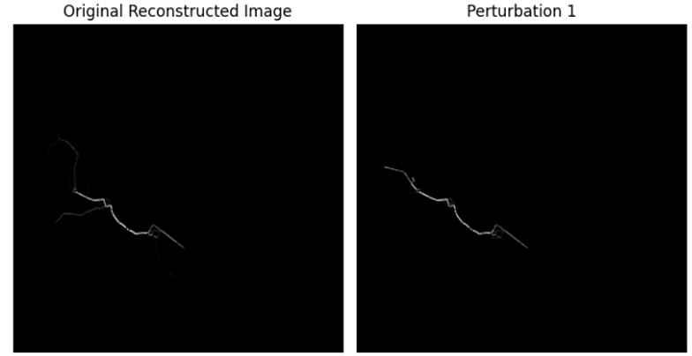
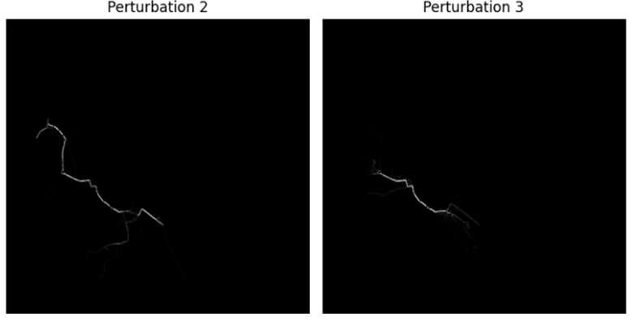
Látens tér környezete

Slide 17
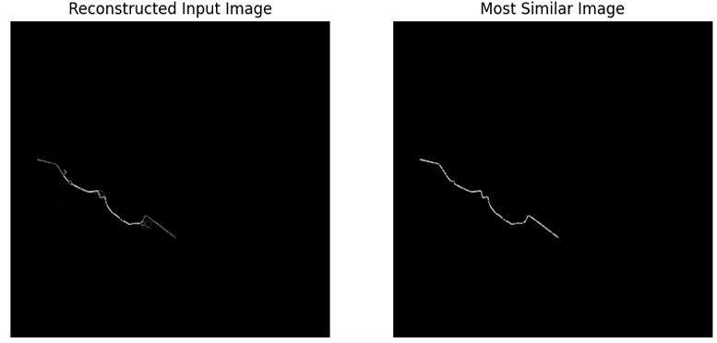
Az adathalmaz leghasonlóbb eleme

Slide 18
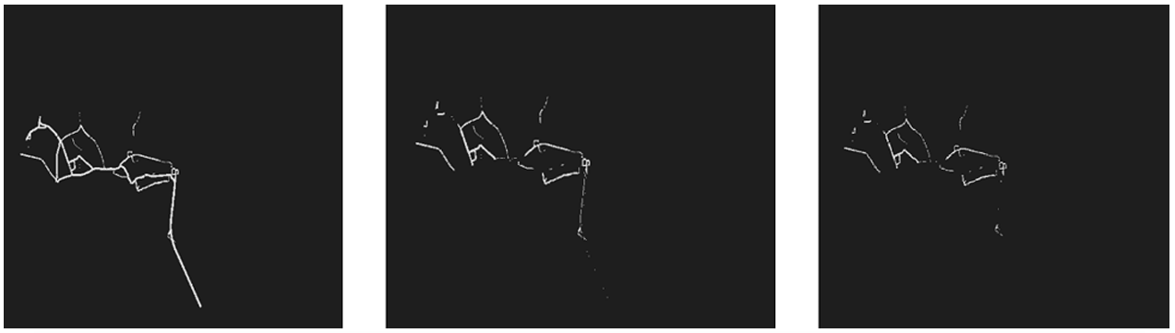
Eredmények
Novelty
55.99% extra információ
Validity&Novelty
50.98% extra információ

Slide 19
Hogyan állja meg a helyét a valóságban?
Digitális ikerpárok
Közlekedés dinamikus szimulálása
Adatbővítés

Slide 20
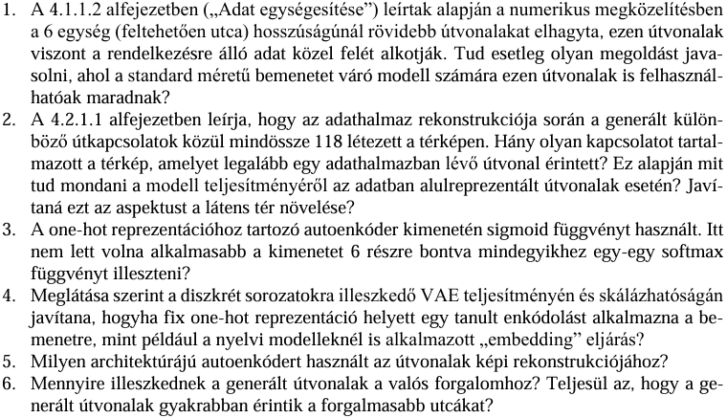
Kérdések

